Slide 1
LOTUS: Locality Optimizing Triangle Counting

Slide 2
Introduction
真实图的结构导致TC很有挑战。
现有TC算法的缺点：
内存局部性差，特别是包含非hub顶点的三角形遍历
缺少图拓扑的紧凑表示
不能对无用搜索剪枝
基于以下观察，提出了LOTUS
平均有93.4%的三角形包括至少一个hub
hub顶点之间构成的网络平均比全图密集1809倍
所以hub是高效执行TC的关键

Slide 3
Introduction
LOTUS根据包含hub顶点的个数将三角形分为四类。将TC算法分成了三个独立的阶段。
LOTUS设计了一种新的存储结构，这种存储结构可以让每个阶段的随机内存访问更多的发生在小数据结构上，尽可能充分利用cache。

Slide 4
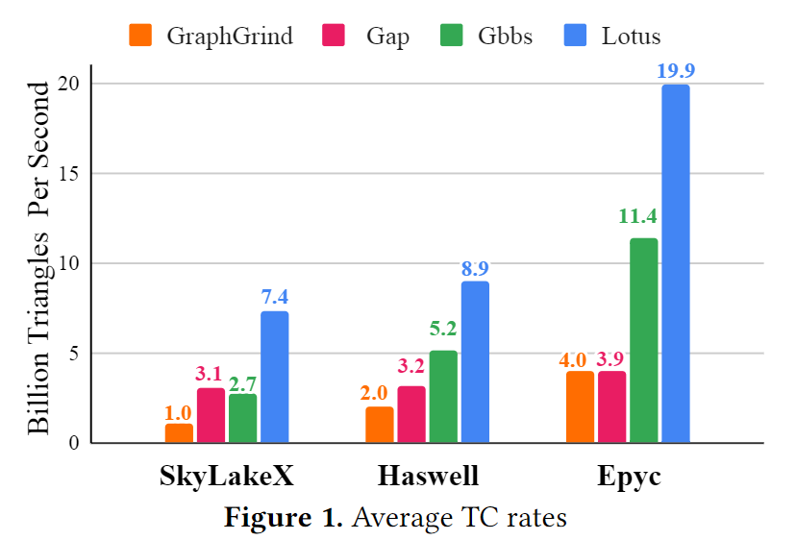
Introduction
3种处理器架构上跑14个图不同TC算法的平均结果

Slide 5
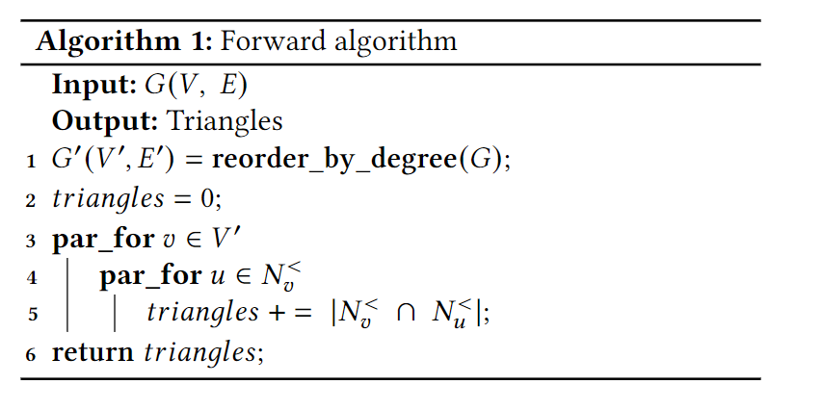
Background
TC算法
node iterator算法。枚举顶点的每一对邻居，判断是否相连
edge iterator算法。搜索一条边的两个端点的共同邻居，判断是否相连
forward算法。

Slide 6
Motivation
本节介绍Lotus的key observations
处理非hub顶点时局部性差。
图结构表示不够紧凑
有一些无用搜索
hub顶点的子图高度密集

Slide 7
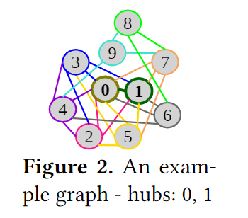
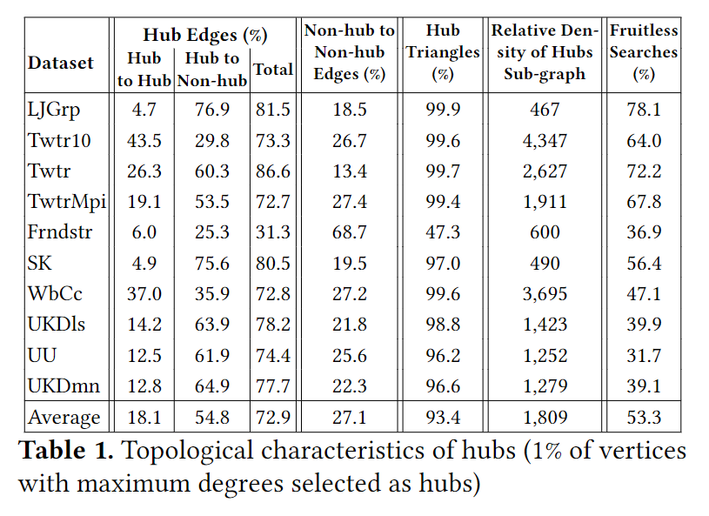
Motivation 1
由于forward算法中度数降序排列，并且消除了对称边，让顶点的邻居只会包括度数比它大的顶点。
所以hub顶点的偏序邻居只会有hub顶点，非hub顶点的邻居有hub顶点与非hub顶点。
图2为例，1的邻居只有0；3的邻居有0，1，2.
这种结构的缺点是：hub顶点的邻居会被频繁访问。这会导致处理器一直将hub邻居列表保存在cache。并且基本不可能让非hub顶点的邻居列表呆在cache。虽然非hub顶点的邻居访问频率不高。但是与他们相关的边多。见2、3、5列。

Slide 8
Motivation 2
BFS、SSSP和CC的随机内存访问目标与顶点数成正比。而TC中的随机内存访问目标是一个大得多的数据集，其大小与边数成正比。所以在TC中实现一个好的内存局部性很重要。
让图的邻居列表更紧凑的关键在于hub顶点。见表第4列，1%的邻居和72.9%的边相关。基于coding and compression theory。对于高频顶点，应使用更少的bit表示.

Slide 9

Motivation 3
在处理非hub顶点时,如果该顶点与hub顶点没有边,则不会构成三角形.
而在处理非hub顶点的时候,访问的边有很大的比例是指向hub顶点的.根据表1第8列,平均53.3%的对hub边的内存访问可以被避免.

Slide 10

Motivation 4
表1的第6列说明与hub顶点相关的三角形平均占93.4%.这是由于hub顶点之间的连接紧密.
定义一个子图的相对密度:
表1的列7表明,hub与hub之间的连边构成的密集子图平均比全图密集1809倍.

Slide 11
Motivation
上述的统计信息说明:
hub是三角形计数算法设计的重点.
hub子图的高密度要求用更紧凑的数据结构来存储这个子图.

Slide 12
LOTUS Idea
将三角形分为4类:
HHH:3个顶点是hub
HHN:2个顶点是hub
HNN:1个顶点是hub
NNN:3个顶点都是非hub

Slide 13
LOTUS Idea
不同种类的三角形计数方法
HHH和HHN:判断这种三角形的关键在于判断两个hub顶点是否相连.基于hub顶点少,并且hub顶点彼此之间连接密集,Lotus使用一个bit数组表示hub顶点的邻接关系.这个bit数组可以直接保存在cache中.
HNN:Lotus通过遍历非hub顶点V和V的非hub邻居,确定这个顶点对是否有共同的hub顶点邻居.
NNN:Lotus只处理非hub顶点和他的非hub邻居

Slide 14
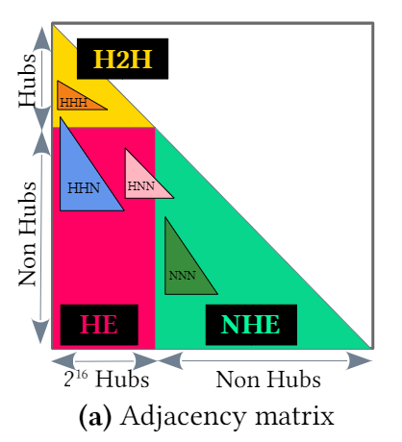
Lotus Graph Structure
Lotus选择度最高的64K(2¹⁶)个顶点作为hub顶点.
H2H用bit数组存
HE(hub edges)表示所有hub边.
NHE(non-hub edges)表示两个端点
都是非hub顶点的边.
HE中因为hub顶点只有64K个,所以用
16bit表示其ID, NHE中用32bit

Slide 15
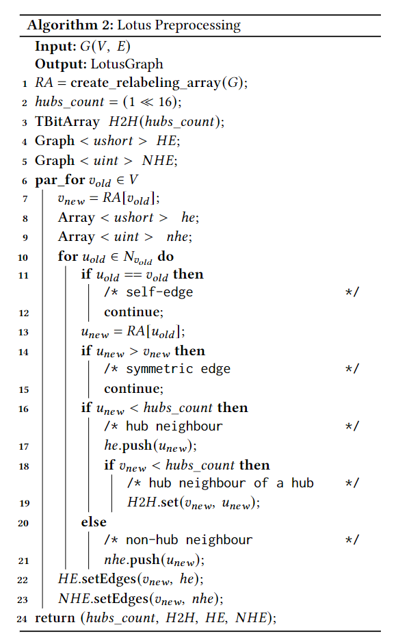
Lotus Preprocessing
在create_relabeling_array函数
因为除了hub顶点还有一些高度
顶点,所以Lotus取前10%重编号.
剩下的顶点为了保持局部性,按
原图的顺序分配顶点ID
RA存新旧ID之间的映射

Slide 16
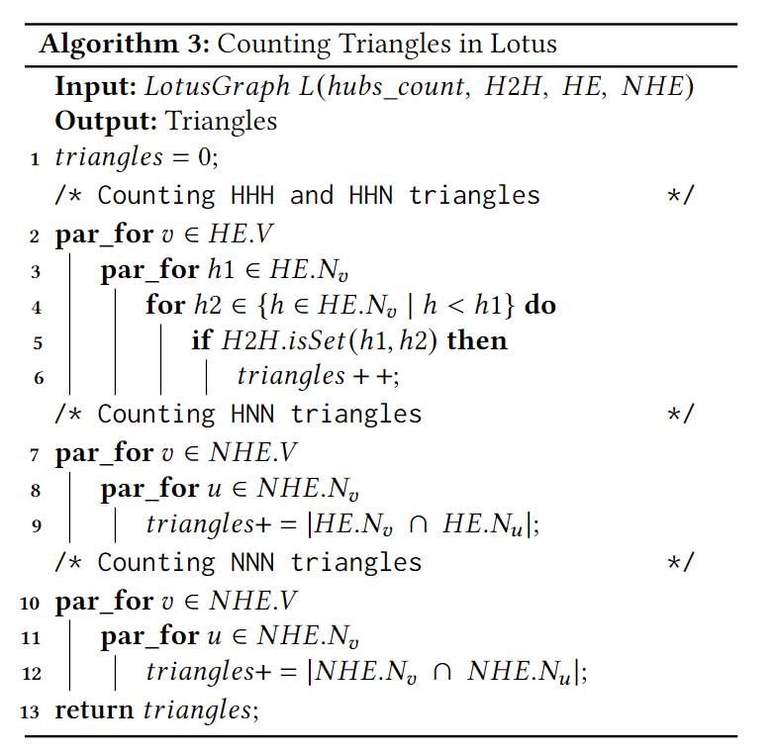
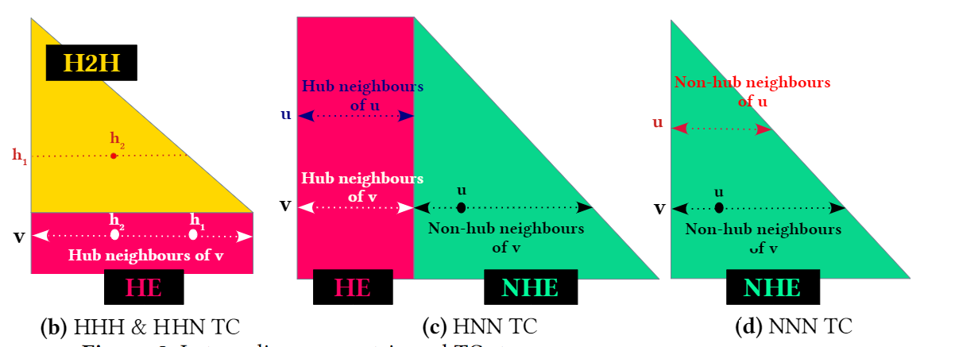
Counting Triangles in Lotus

Slide 17
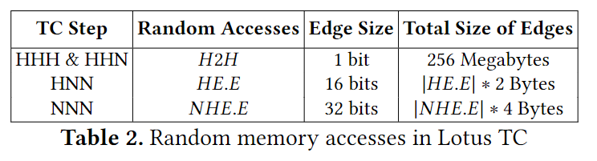
How Does Lotus Improve Locality?
Lotus通过将TC分为三个步骤来改进局部性，并且在每一步中都将最常用的较小的特定数据结构放到cache。
表2显示了不同TC阶段的随机内存访问
Notes:
后续实验中可以看出,Lotus减少L3 cache miss 2.1X, DTLB miss 34.6X

Slide 18
Graph Partitioning and Load Balancing in Lotus
算法第3行中每个邻居h₁执行的工作量跟h₁与第一个邻居之间的偏移量有关.即与h1和h1之前的邻居数有关.因此不能在各个线程之间分配相同数量的邻居来保持负载均衡.
为了解决这个问题, Lotus提出了Squared Edge Tiling

Slide 19

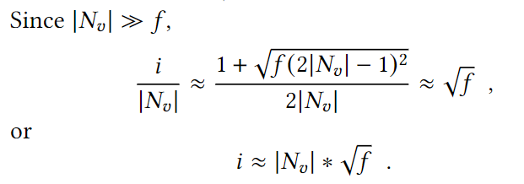


Squared Edge Tiling
顶点v的总工作量是|N_{v}|*(|N_{v}|)/2;如果从第一个顶点执行到第i个顶点的总工作量占 比例
将总工作量100个邻居划分到5个分区.工作量分别是

Slide 20
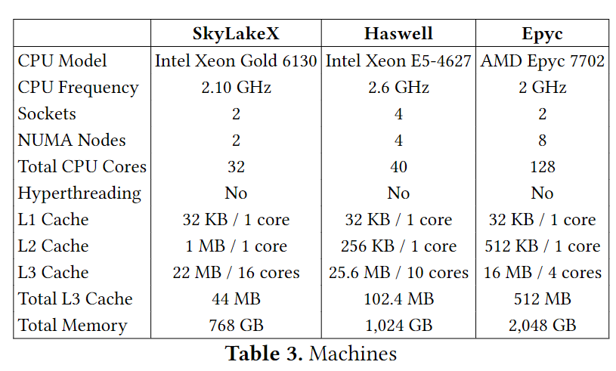
Evaluation

Slide 21
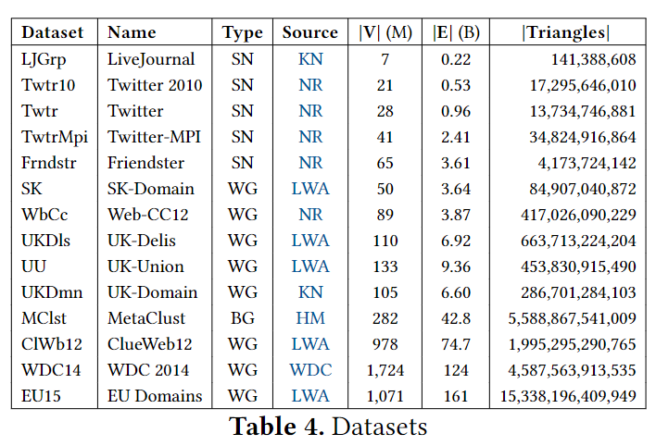
Evaluation

Slide 22
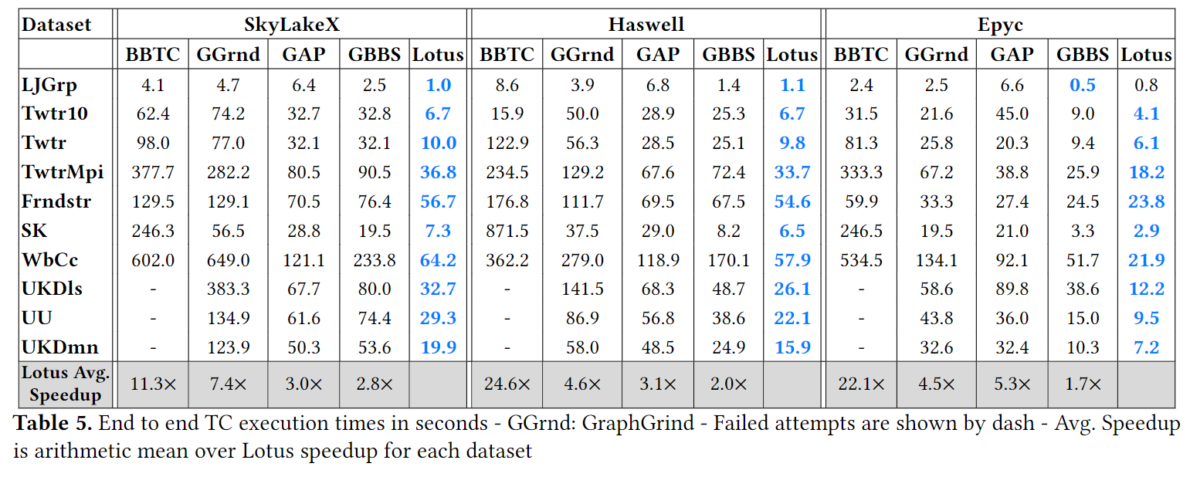
Evaluation
在Epyc上的加速比差的原因是Epyc的L3 cache大,缓存大,内存局部性的问题就会小一点
下图实验在少于10billion条边的图上进行

Slide 23
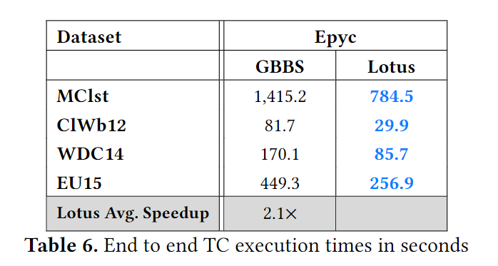
Evaluation
下图实验在大于10billion条边的图上进行

Slide 24
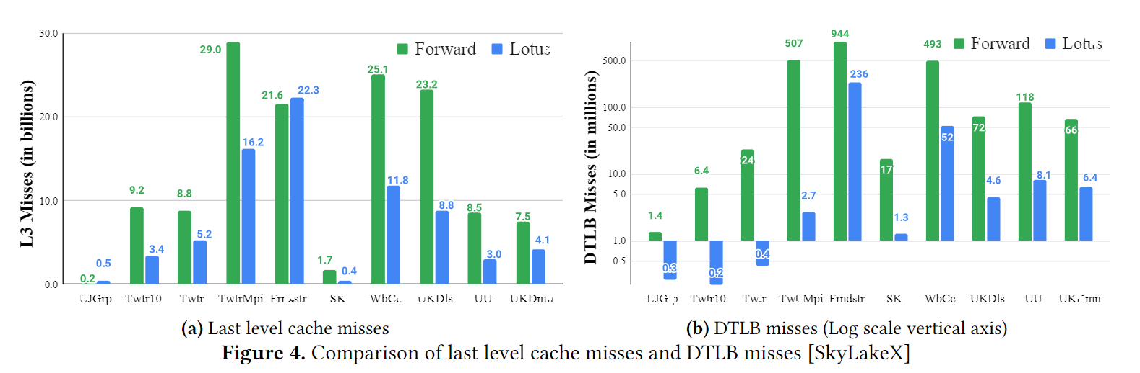
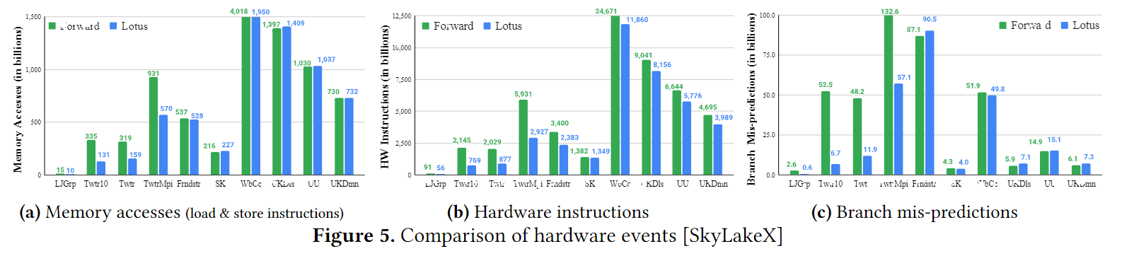
Evaluation

Slide 25
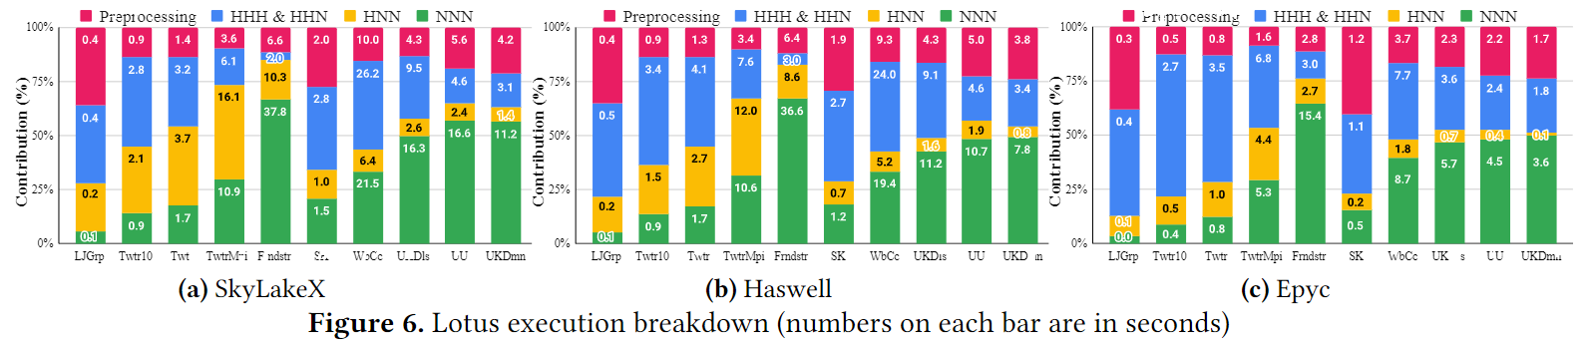
Execution Breakdown

Slide 26
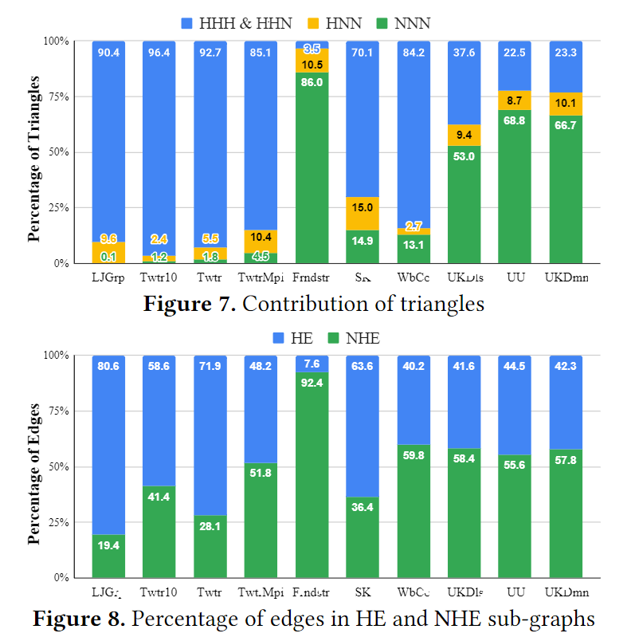
Less Power-Law Graphs
图7和图8可以看出,如果
图的skewness比较低的
话,Lotus不会带来收益.
因为连接到hub的顶点
少.

Slide 27
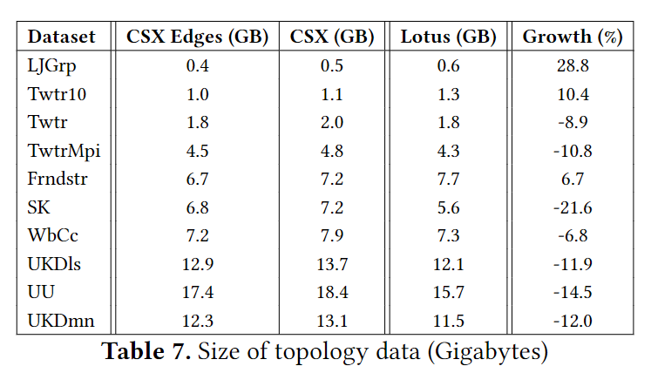
Topology Data Size

Slide 28
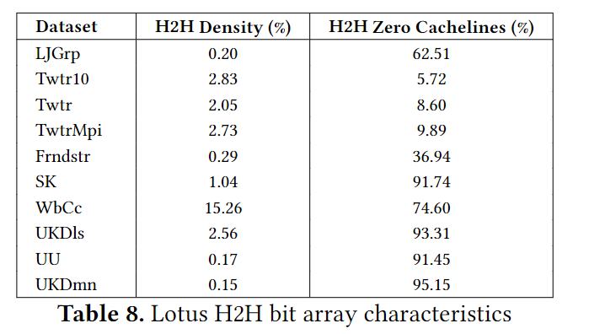
H2H Bit Array
表8显示H2H的密度在0.2%到15.3%
第3列,表示对于web图,他们的H2H更集中,而社交网络图的H2H分布在各个cacheline中.

Slide 29
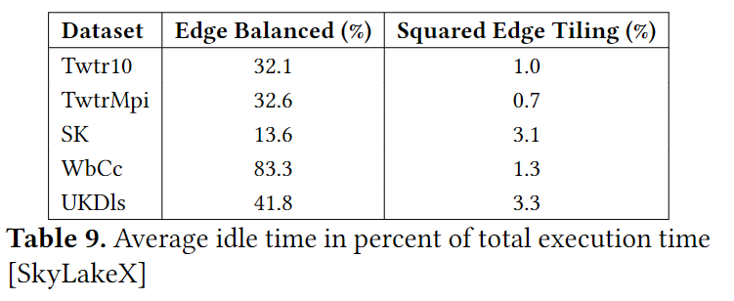
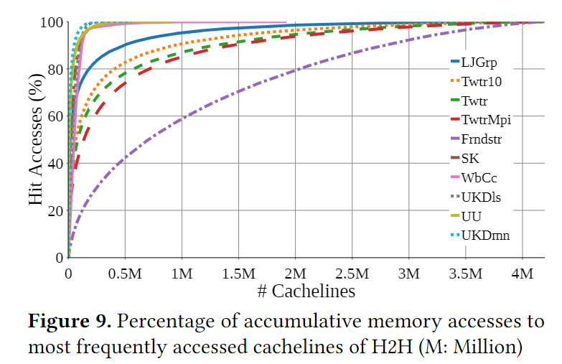
H2H Bit Array

Slide 30
Squared Edge Tiling
Edge Balanced策略的CPU空闲时间更长

